Slide 1
МКОУ Гремучинская СОШ №19
Исследовательский реферат по матемактике
«Числа Фибоначчи»
Выполнила: ученица 8 класса
МКОУ Гремучинской СОШ №19
Брюханова Екатерина Витальевна
Руководитель: учитель математики
МКОУ Гремучинской СОШ №19
Ротенбергер Екатерина Михайловна

Slide 2
Цель работы:
Исследование ряда чисел,
обладающих особыми свойствами

Slide 3
Объект исследования: числа Фибоначчи
Предмет исследования: последовательности

Slide 4
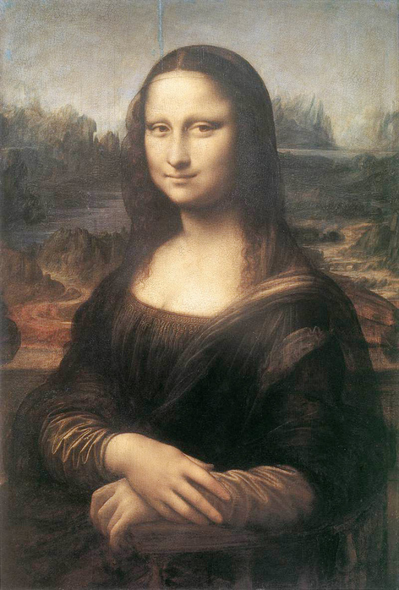
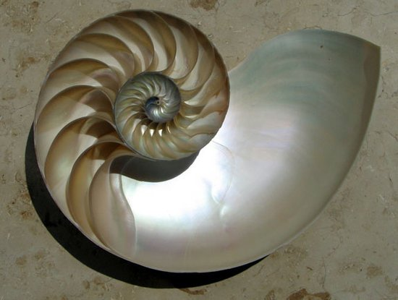
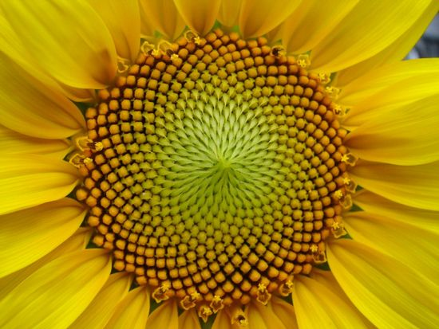

Slide 5
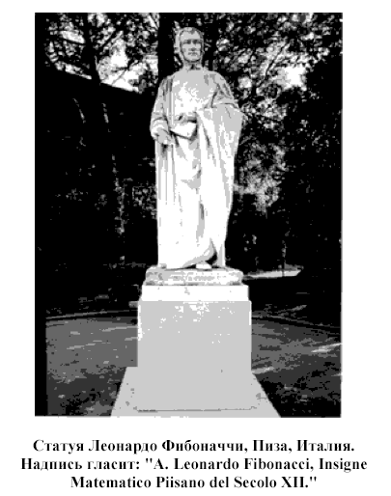
Леонардо Фибоначчи

Slide 6
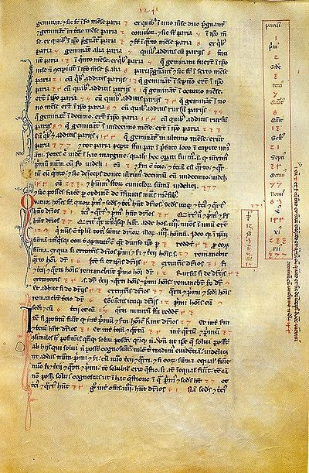
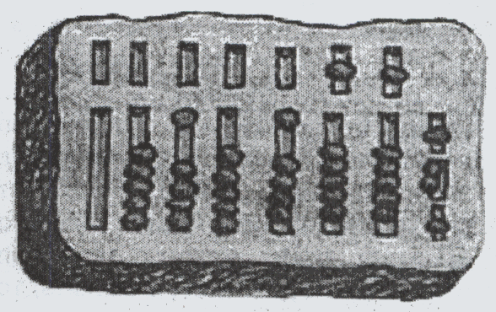

Slide 7
Числа Фибоначчи
«Некто поместил пару кроликов в некоем месте, огороженном со всех сторон стеной, чтобы узнать, сколько пар кроликов родится при этом в течение года, если природа кроликов такова, что через месяц пара кроликов производит на свет другую пару, а рождают кролики со второго месяца после своего рождения».
Notes:
7

Slide 8
1 1 2 3 5 8 13 21 34 и т.д.
Свойства:
1. Каждое следующее число, начиная с третьего, равно сумме двух предыдущих.
3+5=8 13+21=34

Slide 9
1 1 2 3 5 8 13 21 34 и т.д.
Свойства:
2. Отношение каждого числа к последующему при увеличении порядкового номера всё более и более стремится к 0.618
13:8=1.625 34:21=1.619

Slide 10
1 1 2 3 5 8 13 21 34 и т.д.
Свойства:
3. Отношение каждого числа ряда к предыдущему стремится к 1.618.
13:24=0.619 21:34=0.618

Slide 11
Золотое сечение.

Slide 12
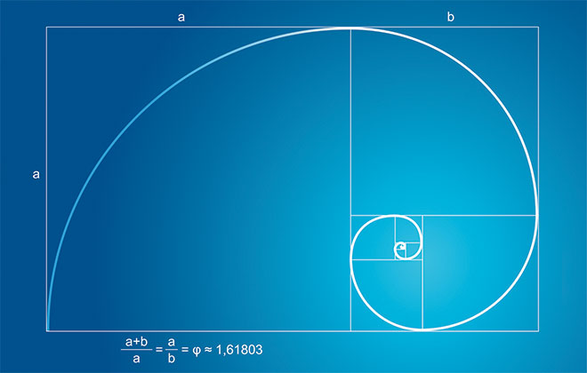

Slide 13
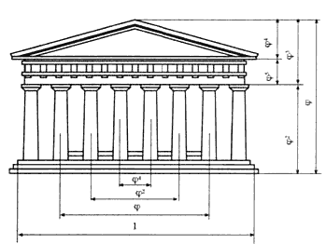
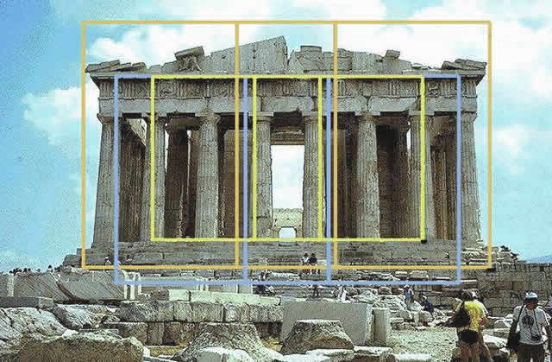
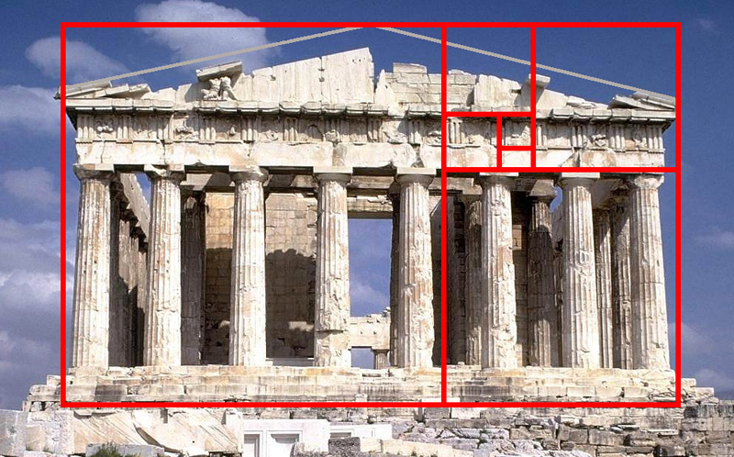

Slide 14
Последовательность Фибоначчи и пропорции золотого сечения в разных сферах жизни.

Slide 15
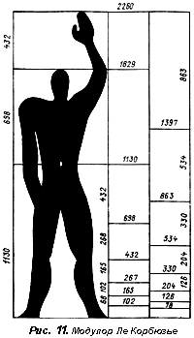
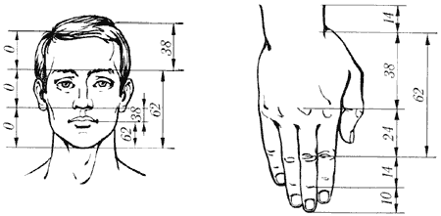
Пропорции человеческого
тела.

Slide 16
В морской раковине.

Slide 17
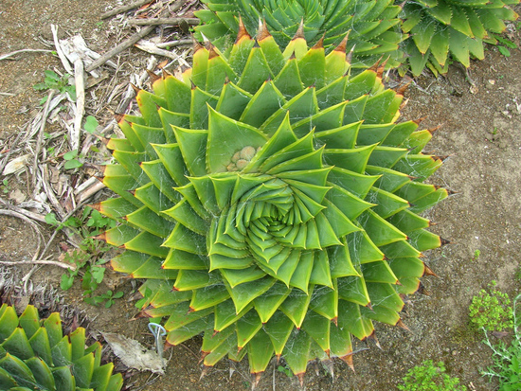
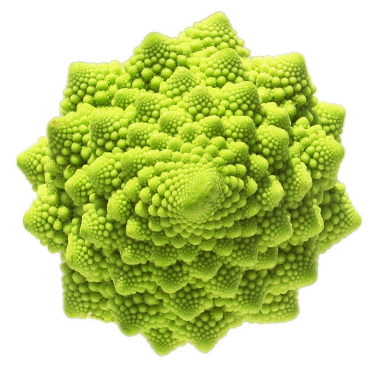
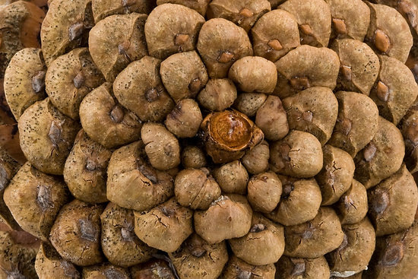
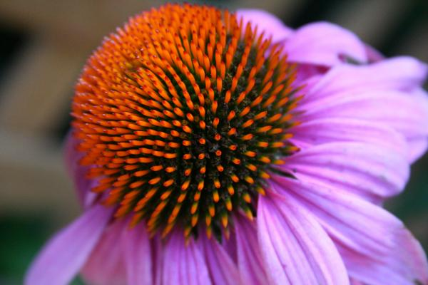
В растениях.

Slide 18
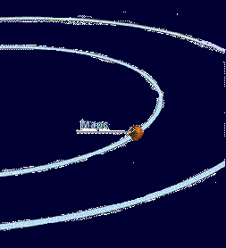
В космосе.
До 19 века предполагалось, что между Марсом и Юпитером пустое пространство.

Slide 19
В космосе.
Открытие пояса астероидов в начале 19 века.

Slide 20
Числа Фибоначчи в психологии
0 — начало отсчета — ребенок родился. У него еще отсутствуют мышление, чувства, воображение. Он — начало новой жизни, новой гармонии;
1 — ребенок овладел ходьбой и осваивает ближайшее окружение;
2 — понимает речь и действует, пользуясь словесными указаниями;
3 — начинает говорить, задает вопросы;
5 — «возраст грации» — гармония психомоторики, памяти, воображения и чувств;
8 — на передний план выходят чувства;
13 — начинает работать механизм таланта;
21 — механизм творчества приблизился к состоянию;
34 — гармония мышления, чувств, воображения и психомоторики: рождается способность к гениальной работе;
55 — в этом возрасте, при условии сохраненной гармонии души и тела, человек готов стать творцом. И так далее…

Slide 21
Спасибо за внимание!

